Slide 1
网页设计与制作 — 完整知识体系
从基础到进阶 · 八大模块 · 代码与效果对照
HTML + CSS + JavaScript | 专业术语 + 通俗讲解 | 适合CS大学生学习
涵盖：文字排版 → 列表表格 → 图文混排 → 导航条 → 表单 → 页面布局 → JavaScript → 网页特效

Slide 2
Module 1
网页文字排版基础
本模块涵盖知识点：
1. 网页文字排版规则 — 易读性、字体字号、对齐方式、行宽行距、颜色搭配
2. 核心HTML标签 — <span>、<div>、<ul>/<ol>/<dl>、<table> 系列标签
3. CSS选择器 — id选择器、后代选择器、通配符选择器、交集/并集选择器
4. 文字样式属性 — font-family、font-size、font-weight、line-height、text-decoration
5. 盒子模型 (Box Model) — content、padding、border、margin 四层结构
6. 列表样式 — list-style-type、list-style-image、list-style-position
7. 表格 — <table>/<tr>/<td>/<th>、colspan/rowspan合并、边框样式、隔行变色

Slide 3
Module 2
图文混排 — 图片与文字的布局艺术
本模块涵盖知识点：
1. 图文混排结构设计 — 图大文小、图小文多、图文相当三种结构
2. 间距设计原则 — 内部间距 < 外部间距，表现从属与独立关系
3. 浮动布局 (Float) — 图左文右的核心实现，父元素塌陷与清除
4. 定位 (Position) — static/relative/absolute，实现元素叠加
5. 行内元素 vs 块状元素 — 核心区别与 display 转换
6. 图片下方小间隙 — 原因(基线对齐)及三种清除方法
7. 双层浮动 — 外层控制行列，内层控制图文排列

Slide 4
Module 3
导航条设计 — 网站的"指路牌"
本模块涵盖知识点：
1. 成功导航三大特征 — 合理信息组织 + 良好外观 + 良好交互
2. 超链接 <a> — href/target属性、三种链接形式（页面/锚点/功能）
3. display属性 — block/inline/inline-block/none 四种模式切换
4. 伪类选择器 — :link/:visited/:hover/:active (LVHA顺序!)
5. 水平导航条 — inline-block实现横排 + hover变色
6. 垂直导航条 — display:block撑满响应区 + hover缩进
7. 进阶技巧 — margin负值凸起效果、行内元素间隙清除(font-size:0)

Slide 5
Module 4
表单设计 — 用户与网站的"对话窗口"
本模块涵盖知识点：
1. 表单设计思路 — 信息结构（必要字段+逻辑排序+分类组合）+ 外观设计
2. <form> 标签 — action/method(get/post)/name属性
3. 表单元素 — text/password/radio/checkbox/select/textarea/button
4. <label> 标签 — for属性关联输入框，点击文字聚焦
5. 表单验证 — JavaScript实现用户名/密码/性别/爱好验证
6. 外边距合并 — 垂直外边距相遇合并（取大值），水平不合并

Slide 6
Module 5
网页布局 — 搭建页面的"骨架"
本模块涵盖知识点：
1. 固定宽度 vs 可变宽度布局 — 适用场景与选择依据
2. 两栏布局 — float实现，左侧固定+右侧自适应(margin-left)
3. 三栏布局 — 左中右三栏，min-width/max-width控制宽度范围
4. 框架布局 (frameset) — 多页面同屏、后台系统常用
5. 内容居中技巧 — 单行(text-align+line-height) / 多行(定位+margin负值)
6. overflow/white-space/text-overflow — 内容溢出控制

Slide 7
Module 6
JavaScript 基础 — 让网页"动"起来
本模块涵盖知识点：
1. JS是什么 & 能做什么 — 浏览器端的脚本语言，实现特效/验证/动态交互
2. 三种使用方法 — 直接嵌入/外部文件/标签属性，各自适用场景
3. 基础语法 — 区分大小写、分号、运算符(算术/比较/逻辑)、注释
4. 变量与数据类型 — var声明、String/Number/Boolean、类型转换
5. 条件判断 — if / if...else / if...else if...else 三种结构
6. 数组 Array — 创建3种方式、下标访问(从0开始)、length属性
7. 循环 — for/while/do...while/for...in，注意避免死循环!

Slide 8
Module 7
DOM 文档对象模型 — JavaScript 操控网页的"遥控器"
本模块涵盖知识点：
1. 函数 — function声明、无参/有参函数、return返回值
2. 事件 — onclick/onload/onmouseover等，事件驱动编程模型
3. DOM概念 — HTML文档的树形结构，节点树（元素/文本/属性/注释节点）
4. 获取元素5种方法 — getElementById/ByName/ByTagName/ByClassName/节点树
5. 控制样式 — element.style.属性 = "值"，动态修改CSS

Slide 9
Module 8
网页特效 — JavaScript 实战应用
本模块涵盖知识点：
1. 定时器 — setInterval(循环执行) / setTimeout(延迟一次)，动画核心
2. 文本特效 — 打字效果、substr/substring提取字符串
3. 图像特效 — 图片切换、透明度控制、鼠标事件联动
4. 时间日期 — Date对象、switch语句、动态时钟
5. 导航条特效 — 下拉/收起控制，JS+CSS联动
6. 表单验证 — 正则表达式、onsubmit事件、验证函数设计

Slide 10
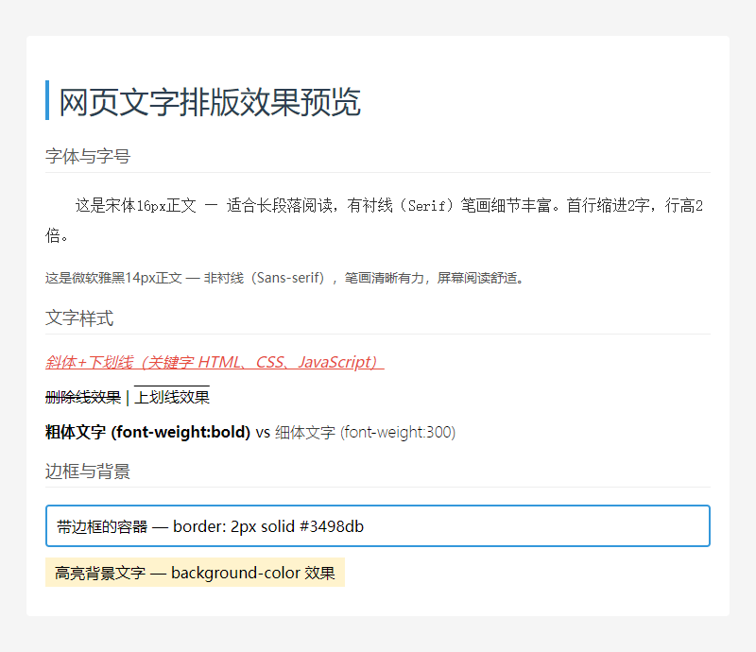
1.1 网页文字排版规则 — 什么是好的排版？
核心评价标准（人话：好排版 = 看得清 + 找得到 + 读得爽）
① 文字有良好的易读性 (Readability)
字体 (Font)：正文>14px用非衬线体(微软雅黑/Arial)，≤14px用衬线体(宋体/Times New Roman)
字号 (Font-size)：正文通常14-16px，标题更大更醒目
对齐方式：正文左对齐（符合从左往右阅读习惯，右侧参差不齐反而帮助眼睛换行）
行宽：不能太宽（否则扭头累+容易串行），要合理划分阅读区
行距 (line-height)：一般1.2~1.5倍字号，字越小行距应越大
颜色：正文用柔和深灰色（少用纯黑/纯红/纯蓝，高饱和度刺眼）
背景与文字对比度要足够大，浅色背景+深色文字最佳
② 文字位置和比例设计合理
标题单独放置，居中或左对齐；正文比例最大；说明文字比例小
③ 文字信息结构合理
围绕主题组织内容 → 合理排序和分类 → 借助标题表现层次
⚠ 实用禁忌：不要超3种字体 | 不要过大字号 | 不要闪烁文字 | 标题正文要有区分
▲ 文字排版效果预览：字体、字号、行高、边框、背景等

Slide 11
1.2 核心CSS文字属性 — 控制文字外观的开关
CSS 文字常用属性速查
/* === 字体与字号 === */
font-family: "Microsoft YaHei", sans-serif; /* 字体族 */
font-size: 16px; /* 字号：px/pt/em/% */
font-weight: bold; /* 粗细：normal/bold/100-900 */
/* === 行高与对齐 === */
line-height: 1.8; /* 行高：倍数/px/em */
text-align: left; /* 对齐：left/center/right */
text-indent: 2em; /* 首行缩进2个字 */
/* === 文字装饰 === */
font-style: italic; /* 斜体 */
text-decoration: underline; /* 下划线/overline/line-through */
/* === 边框与背景 === */
border: 2px solid #3498db; /* 简写：粗细 样式 颜色 */
border-bottom: 1px dashed #ccc; /* 单边 */
background-color: #fff3cd; /* 背景色 */
属性 | 作用 | 常用值示例
font-family | 设置字体族 | 微软雅黑, Arial, sans-serif
font-size | 设置字号大小 | 14px, 16px, 1.2em
font-weight | 设置字体粗细 | normal, bold, 700
line-height | 设置行高（行间距） | 1.5, 2, 24px
text-align | 设置水平对齐方式 | left, center, right, justify
text-decoration | 设置文字装饰线 | underline, overline, line-through
font-style | 设置斜体/正常 | normal, italic, oblique
border | 设置边框 | 1px solid #ccc
background-color | 设置背景颜色 | #fff, rgb(255,255,255)
通俗理解：font-family 是换衣服（字体风格），font-size 是调大小，line-height 是控制行与行之间的呼吸空间，
border 是给元素画框框，background-color 是给元素刷底色。这些属性组合起来，就能让文字从裸奔变成精致排版。
注意：CSS属性名不区分大小写，但多个属性可以写在同一行，用分号隔开。

Slide 12
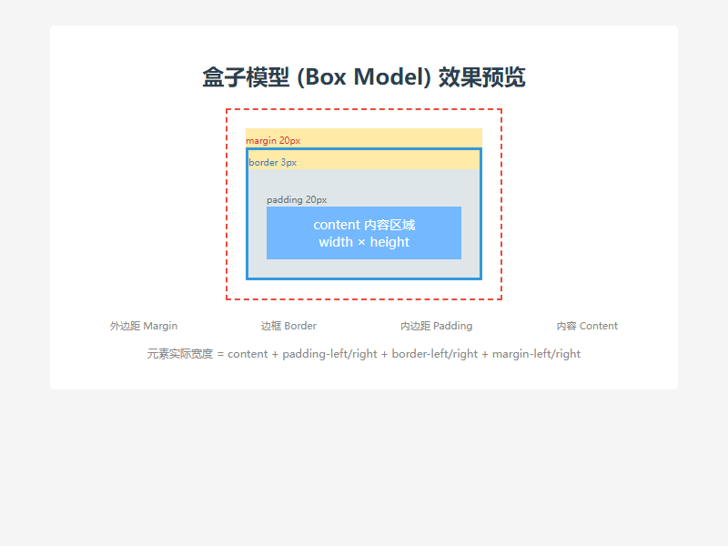
1.3 盒子模型 (Box Model) — 网页布局的基石
人话：每个HTML元素都是一个矩形盒子，从内到外有四层：
content(内容) → padding(内边距) → border(边框) → margin(外边距)
实际宽度公式：元素总宽度 = width + padding左右 + border左右 + margin左右
各层详解：
① content（内容区）= width x height 定义的区域，文字/图片就显示在这里
② padding（内边距）= 内容到边框的距离，padding值越大，内容与边框之间越空
四个方向：padding-top/right/bottom/left，简写 padding:10px(四边相同)
简写规则：padding:上 右 下 左; 或 padding:上下 左右;
③ border（边框）= 元素的边界线，可设置粗细、样式(solid/dashed/dotted)、颜色
四边可单独设置：border-top/right/bottom/left
④ margin（外边距）= 元素与元素之间的距离，控制元素之间的社交距离
注意：上下相邻元素的margin会合并（取较大值），水平方向不合并
常用技巧：* { margin:0; padding:0; } 清除浏览器默认内外边距

Slide 13
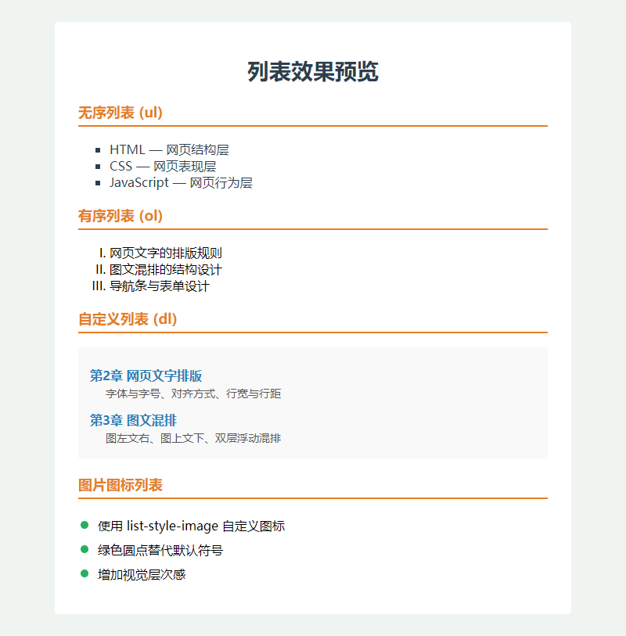
1.4 列表 — 网页中的信息结构
三种列表对比：
① 无序列表 <ul> + <li>：用圆点/方块等符号标记，顺序不重要
默认符号：disc(实心圆)、circle(空心圆)、square(方块)
适用场景：导航菜单、功能列表、标签云
② 有序列表 <ol> + <li>：用数字/字母标记，强调先后顺序
默认符号：decimal(数字)、upper-roman(大写罗马)、lower-alpha(小写字母)
适用场景：排行榜、步骤说明、目录章节
③ 自定义列表 <dl> + <dt> + <dd>：术语+解释结构
<dt>定义术语，<dd>定义描述，语义清晰
适用场景：名词解释、FAQ、图书目录
CSS列表样式属性：
list-style-type: 改变标记符号类型
list-style-image: url(icon.png) 用图片做标记
list-style-position: inside/outside 标记在内部还是外部

Slide 14
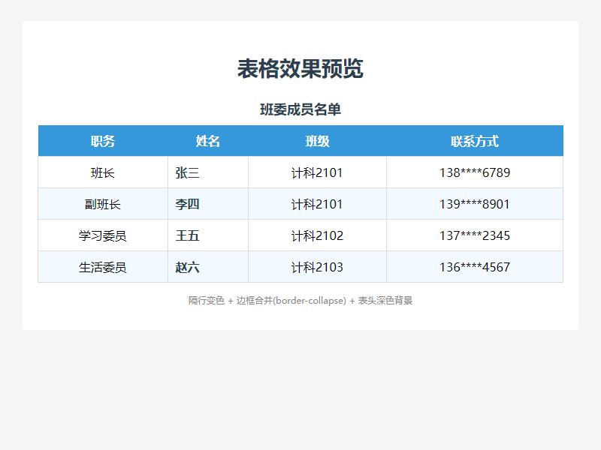
1.5 表格 — 结构化数据的展示利器
HTML表格结构：
<table> — 定义表格
<caption>表格标题</caption> — 表格的名字
<thead> — 表头区域
<tr> — 行 (table row)
<th>表头单元格</th> — 加粗居中
<tbody> — 表格主体
<tr><td>数据单元格</td></tr>
<tfoot> — 表尾（可选）
不规则表格 — 合并单元格：
colspan=2 — 水平合并（跨列），一行横跨多列
rowspan=2 — 垂直合并（跨行），一列竖跨多行
CSS表格样式要点：
border-collapse: collapse — 合并边框为单线（写在table上）
border-spacing: 5px — 单元格间距（分离模式下有效）
:nth-child(even/odd) — 实现隔行变色

Slide 15
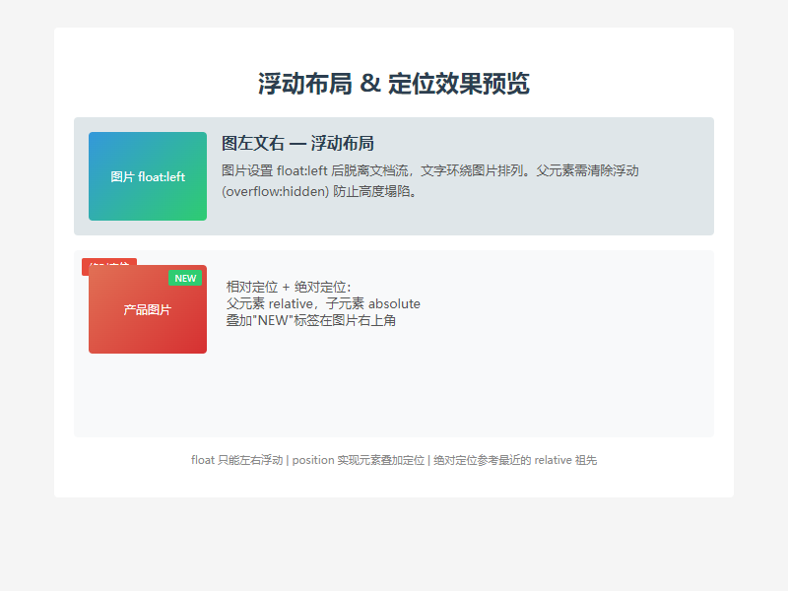
2.1 浮动 (Float) 与 定位 (Position) — 图文混排的核心技术
Float 浮动布局：
让元素飘起来，脱离正常文档流，后面的元素会顶上来
float: left — 元素靠左浮动
float: right — 元素靠右浮动
只能左右浮动，不能上下浮动！
浮动三大问题及解决方案：
① 父元素塌陷（高度变0）：子元素浮动后父元素失去高度
解决：overflow:hidden | 手工设高度 | clear:both
② 后续元素位置异常：浮动元素后的元素会环绕它
解决：在需要换行的元素上使用 clear:both
Position 定位：
static — 默认，正常文档流，忽略top/left
relative — 相对定位，仍在文档流中，相对自身原位置偏移
absolute — 绝对定位，脱离文档流，参考最近的非static祖先定位
fixed — 固定定位，相对于浏览器窗口，滚动也不动
★ 经典组合：父relative + 子absolute = 子元素相对父元素精确定位

Slide 16
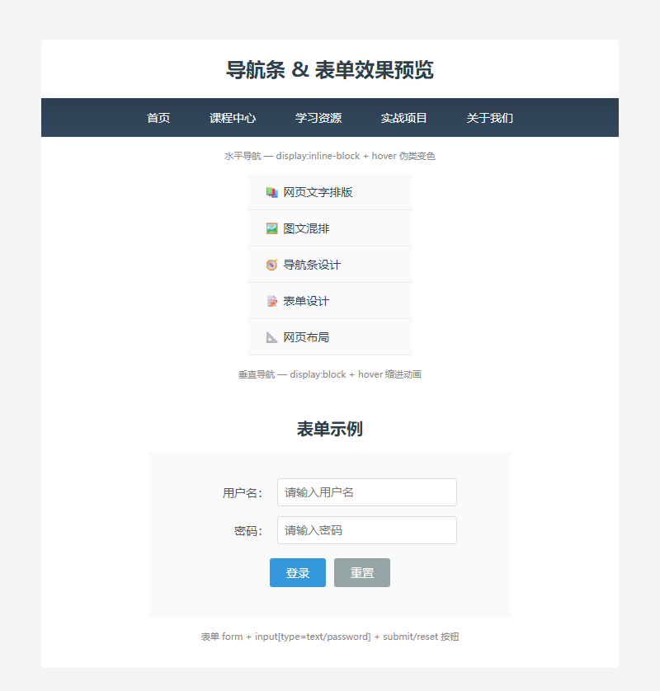
3.1 超链接与伪类 — 导航条的灵魂
<a> 超链接标签：
格式：<a href="目标URL" target="_self/_blank">链接文字</a>
href — 链接目标地址（网页URL、锚点#id、邮件mailto:等）
target — _self(当前窗口) / _blank(新窗口)
伪类 (Pseudo-class) — 表示元素的特殊状态：
:link — 未访问的链接
:visited — 已访问的链接
:hover — 鼠标悬停时 ★最常用
:active — 鼠标按下时
⚠ LVHA顺序不能乱！(LoVe HAte记忆法)
导航条 CSS 代码示例
/* 水平导航条核心CSS */
.nav { background: #2c3e50; text-align: center; }
.nav a {
display: inline-block; /* 行内块：可设宽高+不换行 */
padding: 14px 24px; /* 撑大点击区域 */
color: #fff;
text-decoration: none; /* 去掉下划线 */
transition: all 0.3s; /* 过渡动画 */
}
.nav a:hover { background: #e67e22; } /* 悬停 */
.nav a:visited { color: #ddd; } /* 已访问 */
.nav a:active { background: #d35400; } /* 按下 */
/* 垂直导航条核心CSS */
.vnav a {
display: block; /* 块状：独占一行+撑满宽度 */
padding: 12px 20px;
border-bottom: 1px solid #eee;
}
.vnav a:hover {
background: #e67e22;
padding-left: 30px; /* 悬停向右缩进 */
}

Slide 17
4.1 表单元素大全 — 不止有文本框
表单元素 | HTML标签 | 用途 | 关键属性
文本框 | <input type="text"> | 单行文本输入 | placeholder, maxlength, value
密码框 | <input type="password"> | 密码输入(显示为***) | 同文本框
单选按钮 | <input type="radio"> | 多选一（同name成组） | name, checked, value
复选框 | <input type="checkbox"> | 多选多 | name, checked, value
下拉列表 | <select><option> | 节省空间的选项 | selected, value
文本域 | <textarea> | 多行文本输入 | rows, cols（建议用CSS控尺寸）
提交按钮 | <input type="submit"> | 提交表单数据 | value(按钮文字)
重置按钮 | <input type="reset"> | 恢复表单默认值 | value
普通按钮 | <input type="button"> | 触发JavaScript | onclick, value
通俗理解：表单就像一张电子问卷
<form> = 整张问卷纸（action是提交到哪，method是提交方式）
<label> = 问题标题（点击标题就能跳到对应输入框）
<input> = 各种答题方式：填空题(text)、单选题(radio)、多选题(checkbox)
<select> = 下拉选择题，<textarea> = 简答题（多行文字）

Slide 18
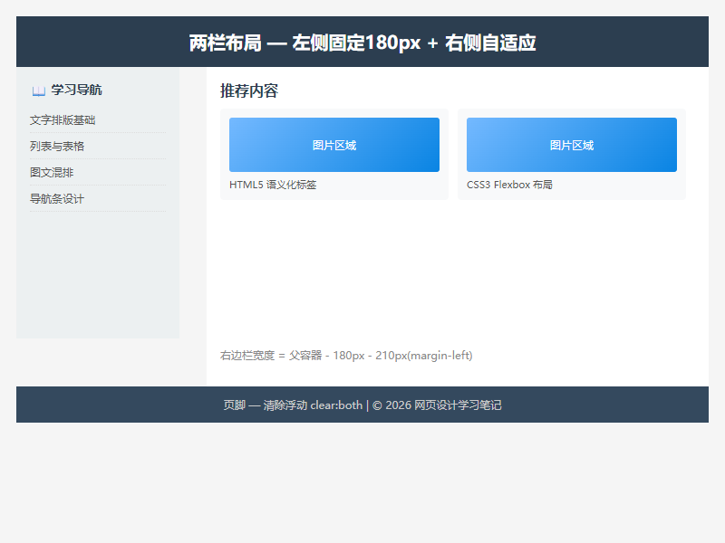
5.1 两栏布局 — 最经典的网页布局模式
布局核心CSS代码
/* === 两栏固定宽度布局 (总宽800px) === */
.wrap { width: 800px; margin: 0 auto; } /* 居中 */
.left { float: left; width: 180px; } /* 左栏固定 */
.main { margin-left: 210px; } /* 右栏自适应 */
.footer { clear: both; } /* 清除浮动 */
/* === 两栏可变宽度布局 === */
.wrap { max-width: 800px; min-width: 500px; margin: 0 auto; }
.left { float: left; width: 180px; }
.main { margin-left: 210px; }
/* === 三栏固定宽度布局 === */
.left { float: left; width: 180px; }
.right { float: right; width: 180px; }
.main { margin: 0 200px; } /* 中间自适应 */
布局关键点：
① 固定宽度 = 给容器设 width: xxx px
② 可变宽度 = 用 min-width + max-width 限制范围
③ 中间栏自适应 = 不用width，用margin让出左右空间
④ 框架布局 = <frameset> + <frame>，适合后台管理系统

Slide 19
6.1 JS基础语法速查 — 变量、类型、条件、循环
JavaScript 基础语法示例
// === 变量声明 ===
var name = "张三"; // String 字符串
var age = 20; // Number 数字
var isStudent = true; // Boolean 布尔
// === 类型转换 ===
var n = Number("123"); // 字符串->数字: 123
var s = String(456); // 数字->字符串:"456"
var x = parseInt("42px"); // 提取整数: 42
// === 条件判断 ===
if (age >= 18) {
document.write("成年人");
} else if (age >= 13) {
document.write("青少年");
} else {
document.write("儿童");
}
// === 数组 ===
var arr = ["HTML", "CSS", "JS"]; // 方法一
var arr2 = new Array(3); // 方法二
arr[0]; // "HTML" (下标从0开始!)
arr.length; // 3
// === 循环 ===
for (var i = 0; i < arr.length; i++) {
document.write(arr[i]); // 遍历数组
}
var j = 0;
while (j < 3) { j++; } // while循环
do { j++; } while (j < 5); // 至少执行一次
for (var k in arr) { ... } // 遍历属性
人话解读：
变量 = 贴了标签的盒子，用来存数据。
var score = 90; // 盒子叫score，里面放了90
数据类型 = 盒子里能放什么东西：
String = 一串文字，用引号包起来
Number = 数字，可以加减乘除
Boolean = 只有true/false两个值，像开关
if条件 = 生活中的如果...就...
if(分数>=60) { 及格 } else { 不及格 }
数组 = 带编号的储物柜，每个格子放一个东西
arr[0]是第一个，arr[1]是第二个...注意编号从0开始！
循环 = 重复干一件事，直到满足条件
for循环最常用：知道要循环多少次时使用
while循环：不知道次数，只要条件成立就一直做
⚠ 死循环 = 条件永远成立，浏览器会卡死！
运算符类型 | 符号 | 说明 | 示例 (x=10)
算术 | + - * / % | 加减乘除取余 | x%3 = 1
算术 | ++ -- | 自增自减 | x++ -> 11
比较 | == === != | 等于/全等/不等 | x==10 true
> < >= <= | 大小比较 | 大于/小于 | x>5 true
逻辑 | && | 与：两边都true才true | (x>5 && x<20) true
逻辑 | || | 或：一边true就true | (x<5 || x>5) true
逻辑 | ! | 非：取反 | !(x==5) true

Slide 20
7.1 DOM 核心操作 — 获取元素 + 操控样式
DOM 操作代码示例
// === 函数定义 ===
function changeColor(color) { // 有参函数
var box = document.getElementById("box");
box.style.backgroundColor = color; // 修改背景色
}
// === 五种获取元素的方法 ===
// 1. 通过id（最常用，返回单个元素）
var el = document.getElementById("myId");
// 2. 通过name（返回数组/集合）
var els = document.getElementsByName("sex");
// 3. 通过标签名（返回集合）
var ps = document.getElementsByTagName("p");
// 4. 通过class名（返回集合）
var items = document.getElementsByClassName("item");
// 5. 通过节点树关系
var parent = el.parentNode; // 父节点
var children = el.childNodes; // 子节点
var next = el.nextSibling; // 下一个兄弟
// === 事件绑定（方法二：JS端绑定） ===
window.onload = function() {
var btn = document.getElementById("btn");
btn.onclick = function() { // 点击事件
alert("按钮被点击了！");
};
};
DOM 通俗理解：
DOM 就是浏览器把HTML文档解析成一棵家族树：
根节点 <html>
|-- <head> (子节点)
|-- <body> (子节点)
|-- <div id=header>
|-- <div id=main>
|-- <div id=footer>
JavaScript 通过这棵树可以：
① 找到任意元素（像用遥控器选中目标）
② 修改元素内容（element.innerHTML = 新内容）
③ 修改元素样式（element.style.color = red）
④ 添加/删除元素（createElement/removeChild）
事件 = 网页上的动作：
onclick — 鼠标点击 | onload — 页面加载完
onmouseover — 鼠标移入 | onmouseout — 鼠标移出
onchange — 内容改变 | onsubmit — 表单提交
人话：事件就是当XX发生时，执行YY的编程方式。
比如当按钮被点击时，弹出一个对话框。

Slide 21
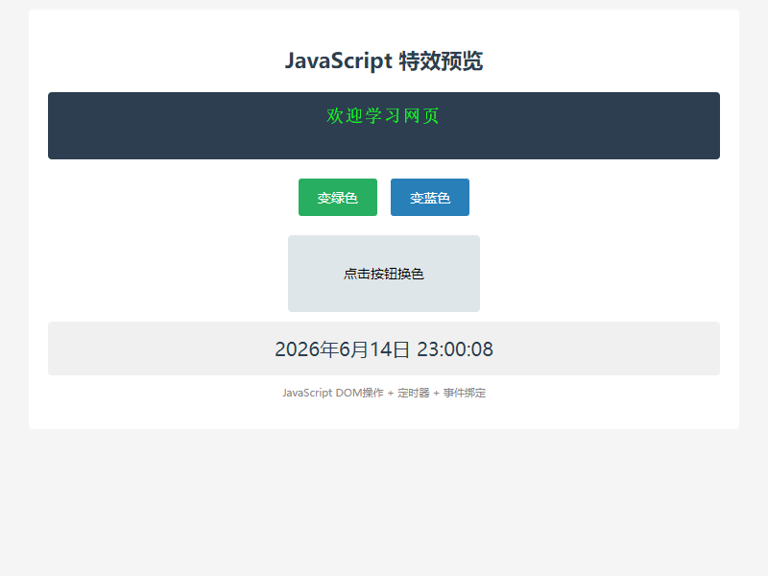
8.1 定时器 + 表单验证 — JS实战两大核心
特效代码示例
// === 定时器：打字效果 ===
var msg = "欢迎学习网页设计！";
var i = 0;
function typeWriter() {
if (i < msg.length) {
document.getElementById("output")
.textContent = msg.substring(0, i+1);
i++;
setTimeout(typeWriter, 100); // 100ms打一个字
}
}
// === 动态时钟 ===
function showTime() {
var now = new Date();
var h = now.getHours();
var m = now.getMinutes();
var s = now.getSeconds();
document.getElementById("clock")
.textContent = h + ":" + m + ":" + s;
setTimeout(showTime, 1000); // 每秒更新
}
// === 表单验证：正则表达式 ===
function checkPwd() {
var pwd = document.getElementById("pwd").value;
var reg = /^[0-9A-Za-z]{8,}$/; // 至少8位数字字母
if (!reg.test(pwd)) {
alert("密码必须8位以上数字和字母！");
return false;
}
return true;
}
定时器人话：
setInterval = 每隔X毫秒做一次（循环闹钟）
setTimeout = X毫秒后做一次（一次性闹钟）
清除定时器：clearInterval(id) / clearTimeout(id)，避免后台一直运行占用资源
表单验证人话：
正则表达式 = 描述字符串长相的规则，如 /^[0-9A-Za-z]+$/ 表示只能包含数字和字母
onsubmit = 提交前先检查，return false 阻止提交，return true 放行

Slide 22
8.2 网页常用特效总结
特效类别 | 核心技术 | 应用场景 | 关键注意点
文本打字 | setTimeout + substring | 公告滚动、欢迎语 | 定时器用完要clear
图片切换 | onmouseover + 透明度 | 产品图集、轮播图 | hover与自动播放同步
动态时钟 | Date对象 + setInterval | 网页时钟、倒计时 | 用setTimeout自调用更安全
表单验证 | 正则 + onsubmit | 注册/登录页 | 每个字段独立验证函数
导航下拉 | JS控制display/height | 多级菜单 | 注意过渡动画平滑性
广告滚动 | setInterval + scrollLeft | 水平滚动广告 | hover时暂停滚动
Date对象 + switch语句示例
// Date对象常用方法速查
var d = new Date(); // 创建日期对象(当前时间)
d.getFullYear(); // 年: 2026
d.getMonth(); // 月: 0-11 (0=一月！需+1)
d.getDate(); // 日: 1-31
d.getDay(); // 星期: 0-6 (0=周日)
d.getHours(); // 时: 0-23
d.getMinutes(); // 分: 0-59
d.getSeconds(); // 秒: 0-59
// switch 语句（比多层if更清晰）
switch(day) {
case 0: str="星期日"; break;
case 1: str="星期一"; break;
// ...
case 6: str="星期六"; break;
default: str="未知";
}
⚠ 常见陷阱提醒：
getMonth() 返回值 0-11！0代表一月，使用时要 +1
getDay() 返回 0-6，0代表周日
setInterval 可能累积误差，用setTimeout递归调用更精确
正则表达式中的^和$表示字符串开头和结尾，限定整个字符串
定时器不用时要clear，否则后台一直运行浪费资源

Slide 23
学习路径总结 — 从入门到实战
M1 文字排版
M2 图文混排
M3 导航条
M4 表单
HTML标签
CSS属性
盒子模型
浮动Float
定位Position
行内vs块状
超链接<a>
伪类:hover
display模式
form元素
单选复选
表单验证
M5 页面布局
M6 JS基础
M7 DOM
M8 特效实战
两栏/三栏
固定/可变
框架布局
变量类型
条件循环
数组对象
函数事件
获取元素
操控样式
定时器动画
日期特效
表单验证
建议学习顺序：M1 -> M2 -> M3 -> M4 -> M5 -> M6 -> M7 -> M8 | 每个模块：概念理解 + 代码练习 + 效果预览

